Slide 1
不一样的生命
ICCF & AmesCCA
2015迎新晚會

Slide 2
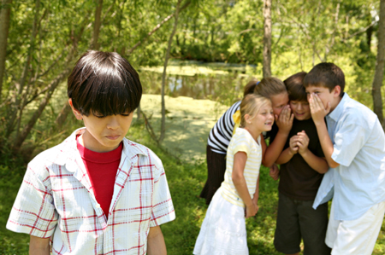

Slide 3
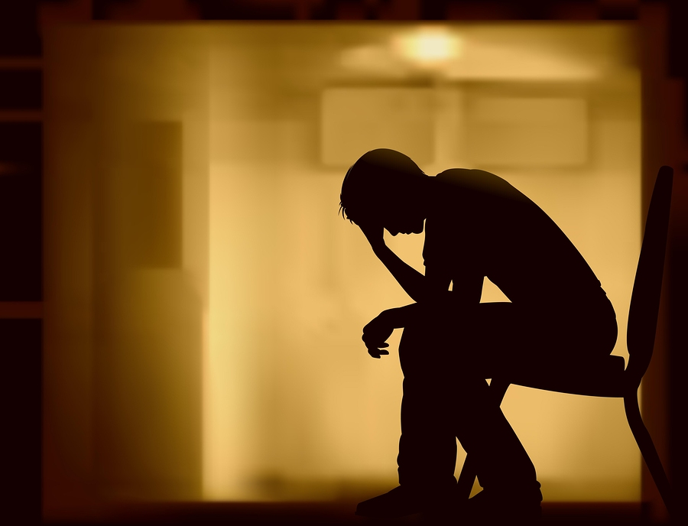
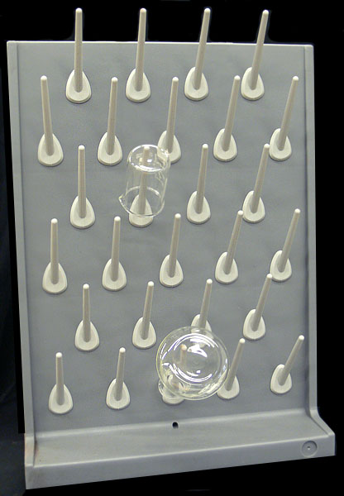

Slide 7
It was not the feeling of completeness I so needed, but the feeling of not being empty.
---Jonathan Safran Foer

Slide 8
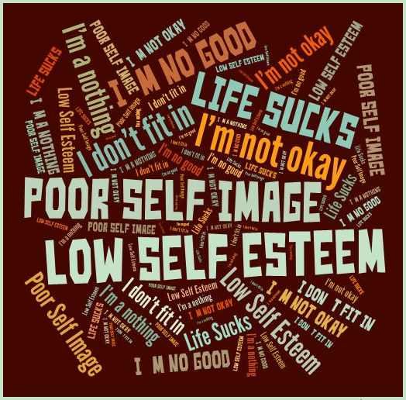
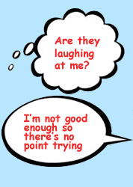

Slide 9
私欲（lust）：
因相信自己缺乏
而产生的渴求

Slide 10
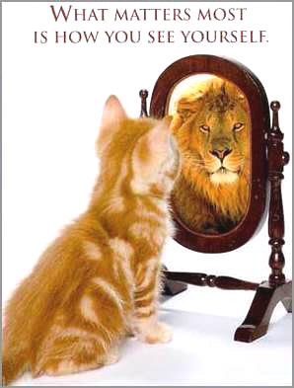
私欲 (内心的缺乏感) 从哪里来？
创1:26 神说：我们要照着我们的形象、按着我们的样式造人，使他们管理海里的鱼、空中的鸟、地上的牲畜，和全地，并地上所爬的一切昆虫。

Slide 11
私欲 (内心的缺乏感) 从哪里来？
创2:7 耶和华 神用地上的尘土造人，将生气 (the breath of life) 吹在他鼻孔里，他就成了有灵的活人(a living soul)，名叫亚当。

Slide 12
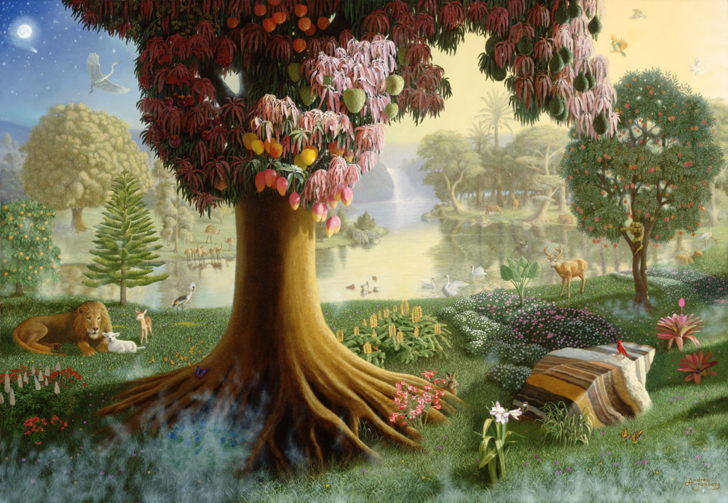
创2:15 耶和华 神将那人安置在伊甸园，使他修理，看守。2:16 耶和华 神吩咐他说：园中各样树上的果子，你可以随意吃，2:17 只是分别善恶树上的果子，你不可吃，因为你吃的日子必定死！

Slide 13
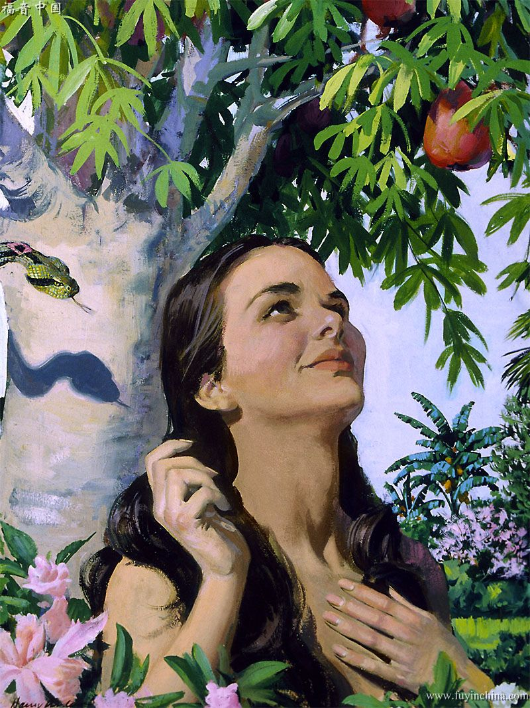
私欲 (内心的缺乏感) 从哪里来？
创 3:4 蛇对女人说：你们不一定死；5 因为 神知道，你们吃的日子眼睛就明亮了，你们便如神能知道善恶。

Slide 14
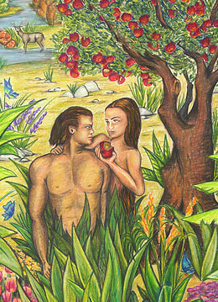
私欲 (内心的缺乏感) 从哪里来？
创3:6 于是女人见那棵树的果子好作食物，也悦人的眼目，且是可喜爱的，能使人有智慧，就摘下果子来吃了，又给他丈夫，他丈夫也吃了。

Slide 15
私欲 (内心的缺乏感) 从哪里来？
创3:7 他们二人的眼睛就明亮了，纔知道自己是赤身露体，便拿无花果树的叶子为自己编作裙子。

Slide 18
罗5:7 为义人死，是少有的；为仁人死、或者有敢做的。5:8 唯有基督在我们还作罪人的时候为我们死，神的爱就在此向我们显明了。

Slide 19
林后5:21 神使那无罪（无罪：原文是不知罪）的，替我们成为罪，好叫我们在他里面成为神的义。

Slide 20
约 12:24-25 我實實在在的告訴你們，一粒麥子不落在地裡死了，仍舊是一粒，若是死了，就結出許多子粒來。 愛惜自己生命的，就失喪生命；在這世上恨惡自己生命的，就要保守生命到永生。

Slide 21
西2:9 因为神本性一切的丰盛都有形有体的居住在基督里面，2:10 你们在他里面也得了丰盛。他是各样执政掌权者的元首。

Slide 22
彼前 1:23 你们蒙了重生，不是由于能坏的种子，乃是由于不能坏的种子，是藉着神活泼常存的道。

Slide 23
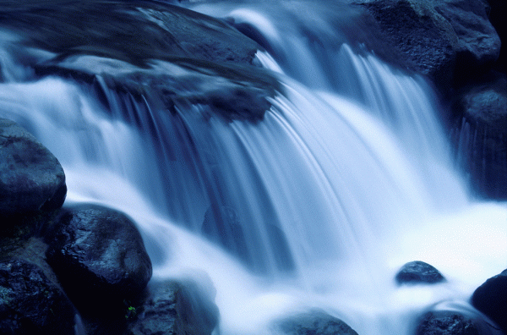
约4:13 耶稣回答说：凡喝这水的还要再渴；4:14 人若喝我所赐的水就永远不渴。我所赐的水要在他里头成为泉源，直涌到永生。」

Slide 24
在基督里得著真我

Slide 25
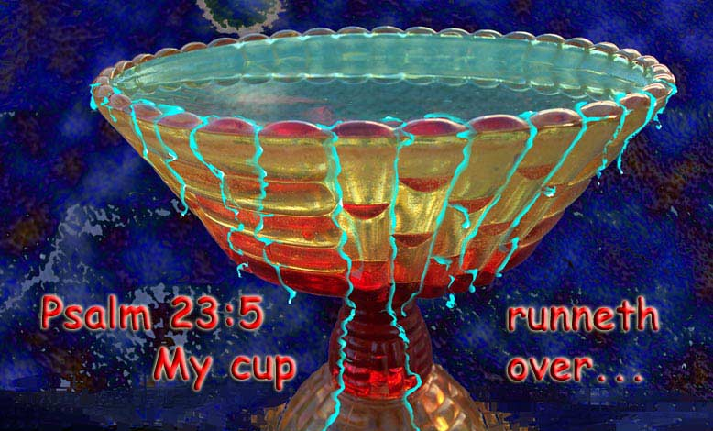
Q&A

